Slide 1
104동 402호 수장공사 작업의뢰서
2025. 02. 04
유앤미시스템

Slide 2
104동 402호 수장공사 작업의뢰서
1. 공 사 명 : 104동 402호 수장공사 작업의뢰
2. 공사요청일 : 2025년 02월 04일
3. 공사의뢰자 : 유앤미시스템 남해원 소장
4. 완료요청일 : 년 월 일
5. 입주예정일 : 년 월 일
6. 공 사 내 용 : 도배(벽-거실, 방3곳), 장판(거실, 방3곳),
도색(앞,뒤베란다 전체), 보수 공사 요함.
상기 공사에 대한 공사요청을 에스앤아이 코퍼레이션에게 요청 드리오니 수장공사를 완료해 주실 것을 요청 드립니다.
의 뢰 사 진

Slide 3
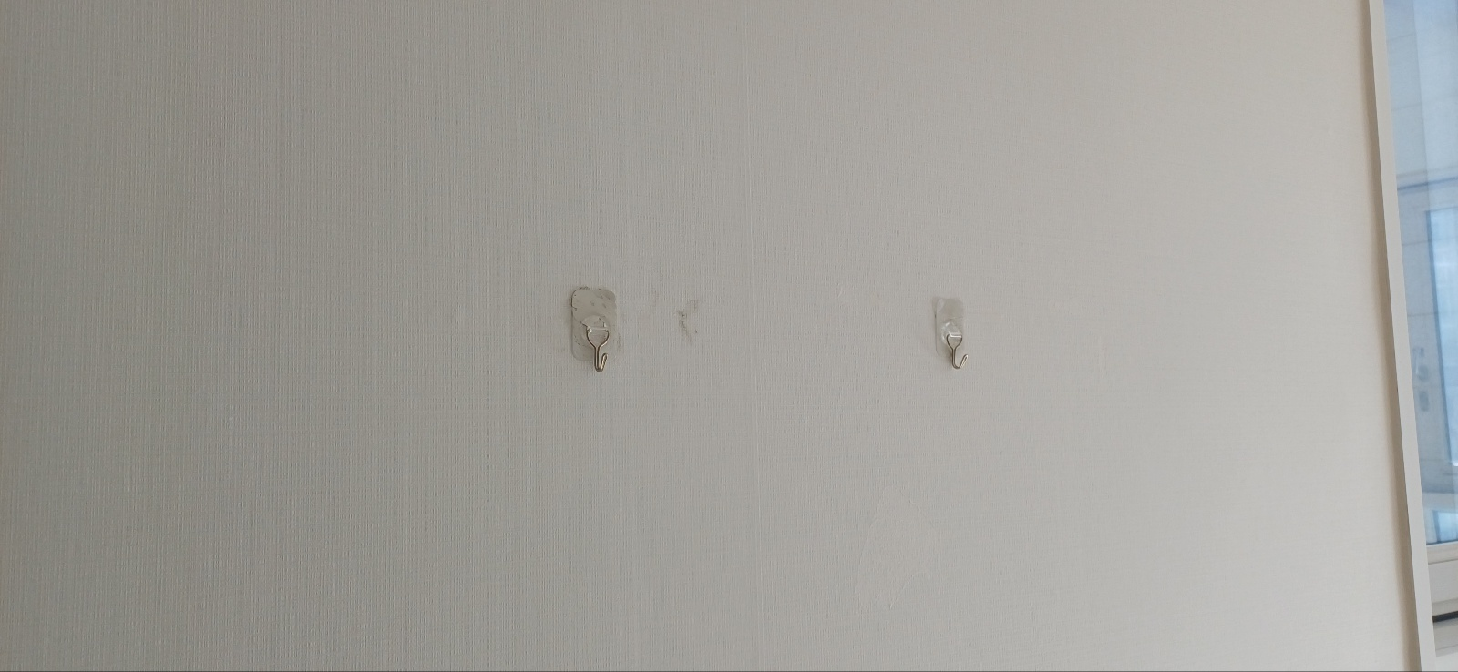
도배(벽-거실)

Slide 4
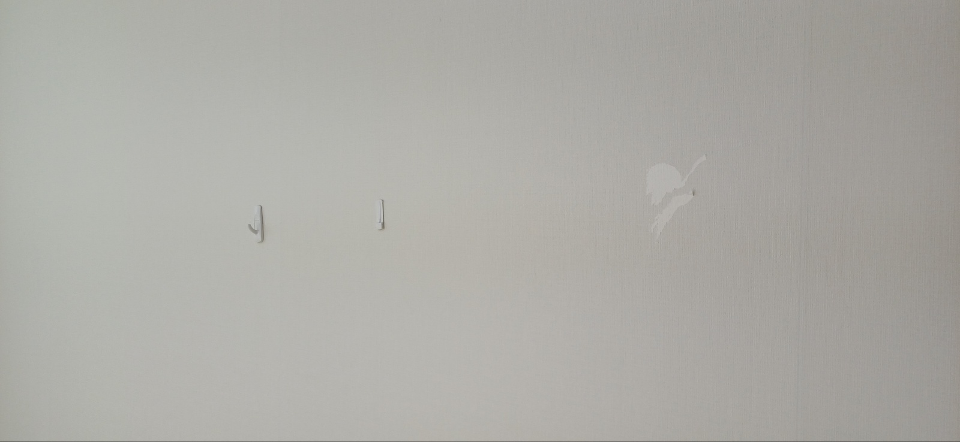
도배(벽-방3곳)

Slide 5
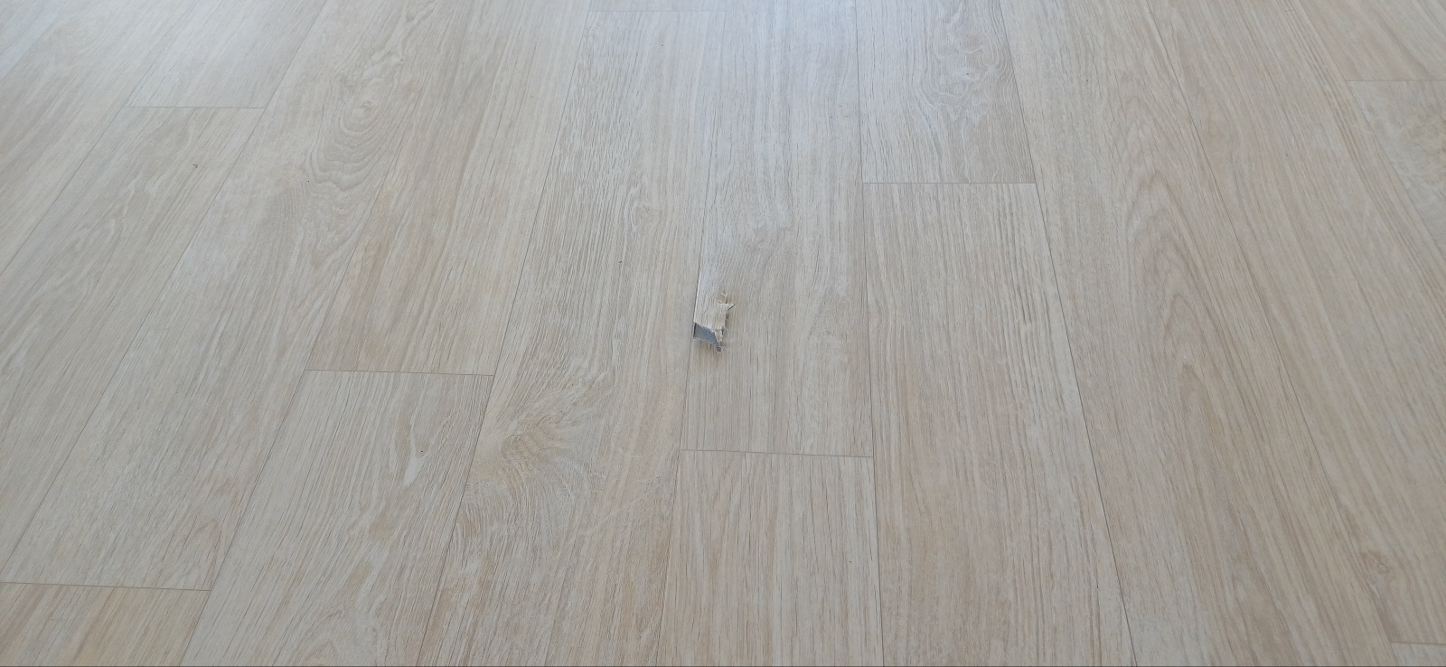
장판(거실)

Slide 6
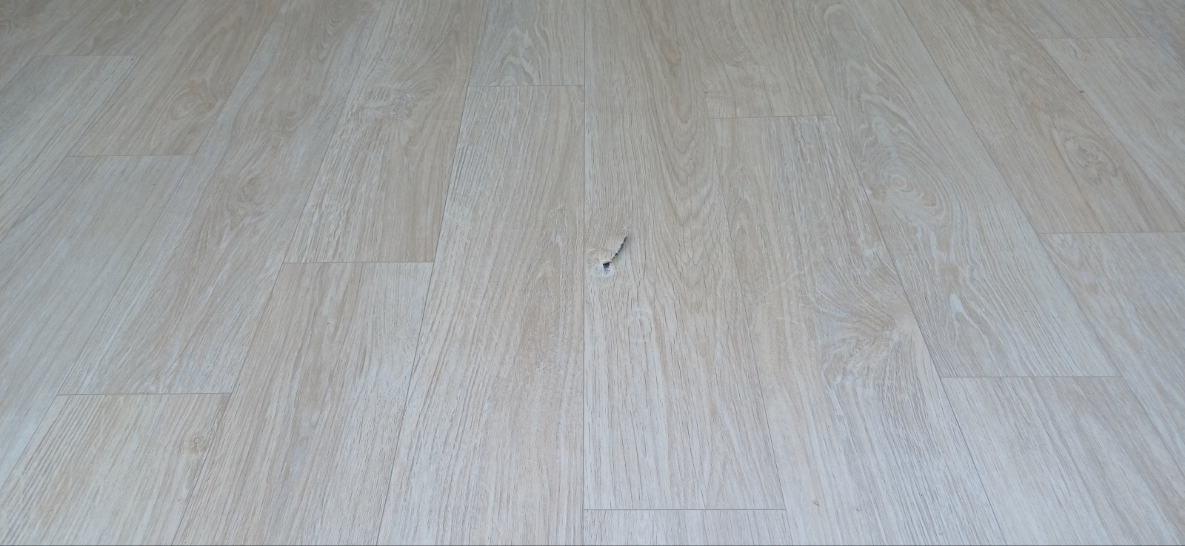
장판(방3곳)

Slide 7
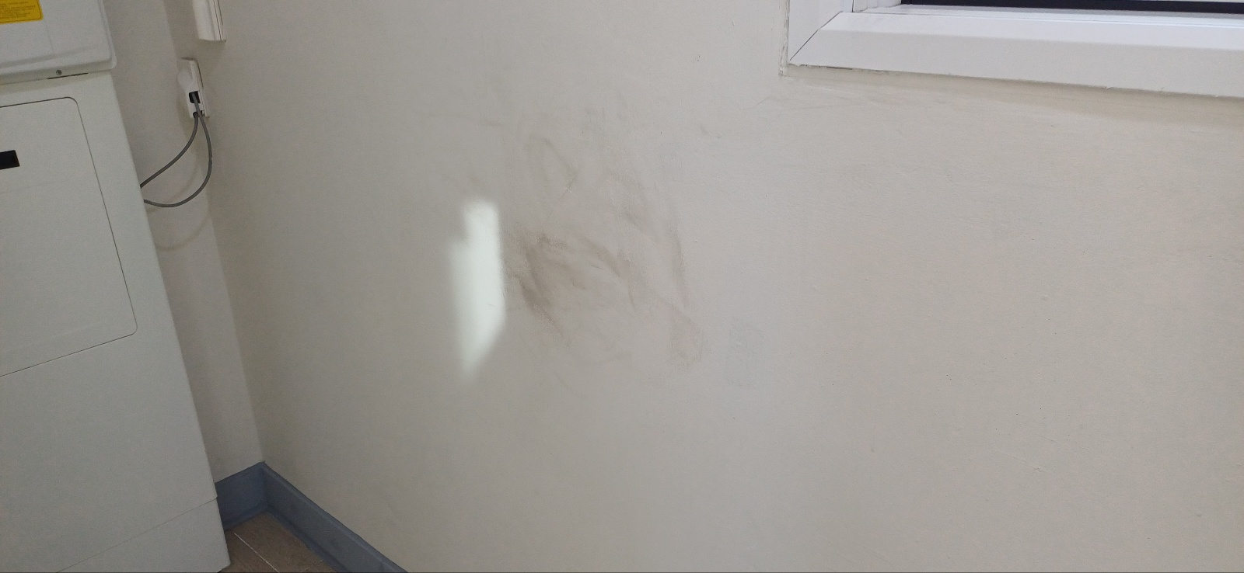
도색(앞,뒤베란다 전체)

Slide 8
104동 402호 기타공사 작업의뢰서
2025. 02. 04
유앤미시스템

Slide 9
104동 402호 기타공사 작업의뢰서
1. 공 사 명 : 104동 402호 기타공사 작업의뢰
2. 공사요청일 : 2025년 02월 04일
3. 공사의뢰자 : 유앤미시스템 남해원 소장
4. 완료요청일 : 년 월 일
5. 입주예정일 : 년 월 일
6. 공 사 내 용 : 방충망-2개(가운데방, 현관입구방)교체,
걸레받이 교체-3곳(가운데방(1곳), 현관입구방(1곳), 거실(1곳)),
문끌림-1개(안방문), 씽크대 상판 전체 실리콘(들뜸) 재코킹작업, 보수 공사 요함.
상기 공사에 대한 공사요청을 에스앤아이 코퍼레이션에게 요청 드리오니 기타공사를 완료해 주실 것을 요청 드립니다.
의 뢰 사 진

Slide 10
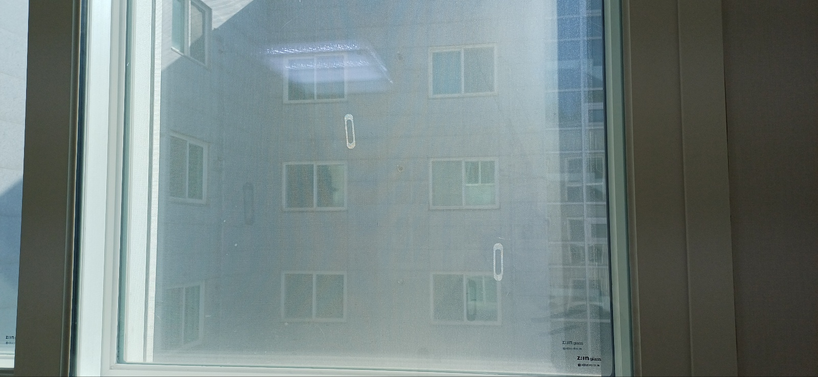
방충망-2개(가운데방, 현관입구방)교체

Slide 11
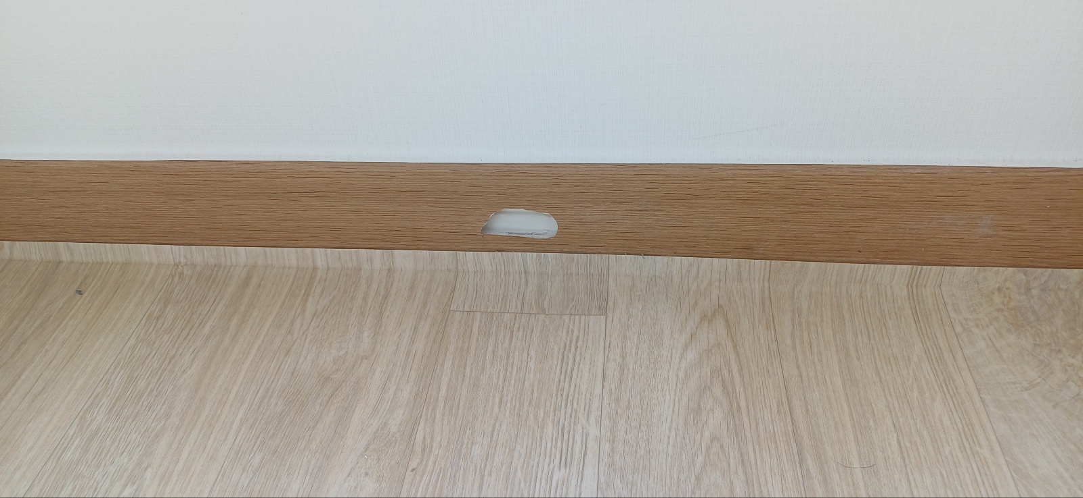
걸레받이 교체-3곳(가운데방(1곳), 현관입구방(1곳), 거실(1곳))

Slide 12
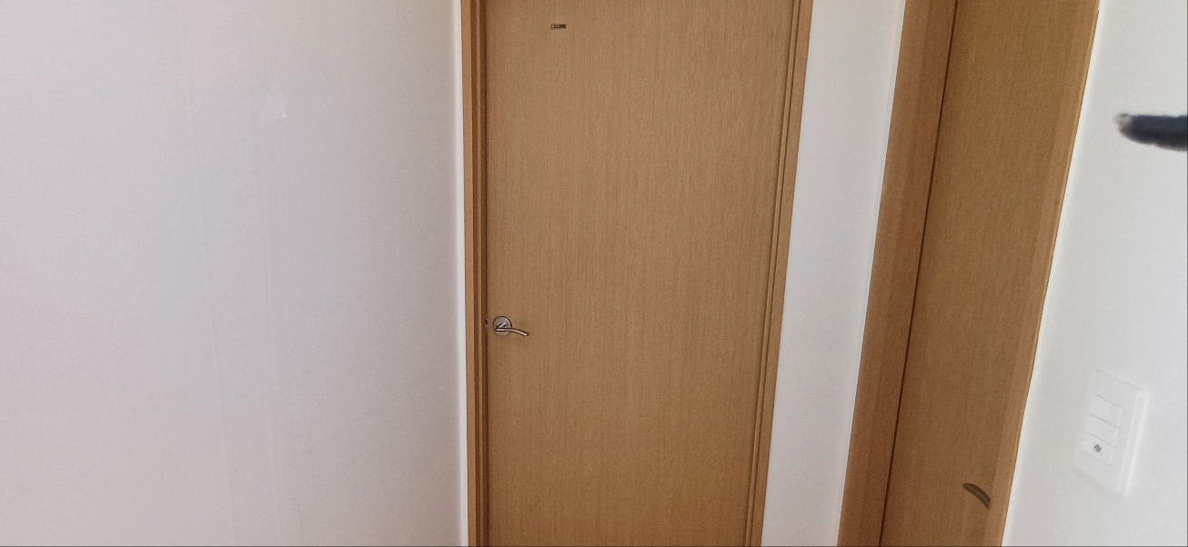
문끌림-1개(안방문)

Slide 13
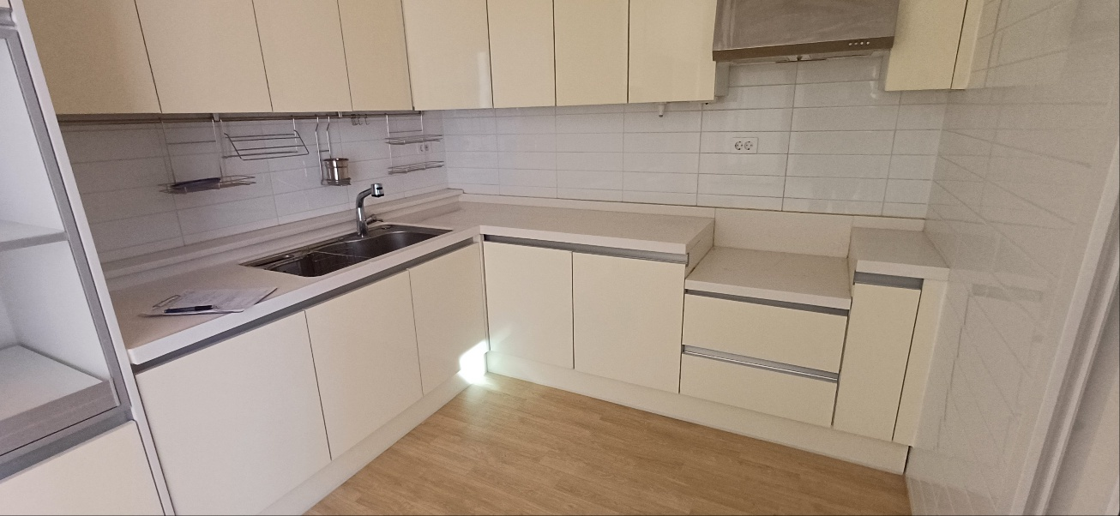
씽크대 상판 전체 실리콘(들뜸) 재코킹작업

